Slide 1


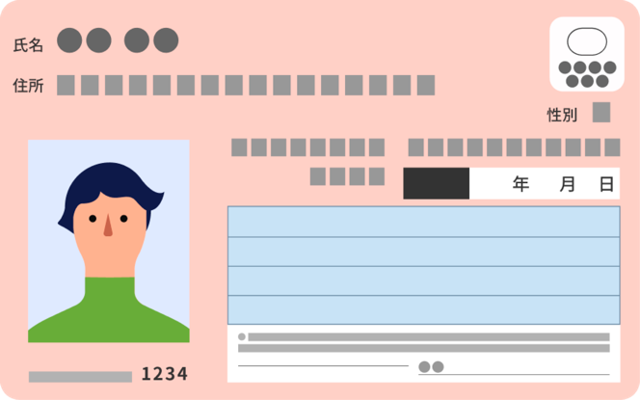

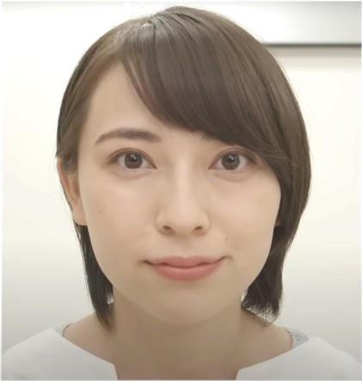
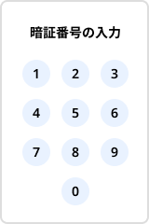

^{マイナ保険証をお持ちの加入者様へ}
^{マイナ保険証で医療機関を受診しましょう}
マイナ保険証とは、マイナンバーカードを健康保険証として利用できるよう、登録したものです。（手続きはご自身で行います）
^{➊ マイナ保険証を利用した医療機関等の窓口での受付の仕方}
②本人確認
③同意
①カード読み取り
④完了
同意方法の確認
●●××様
確認が完了しました。
or
過去の医療情報等の提供に同意しますか。
【手術／診療、お薬／健診】
終了する場合は、マイナンバーカードを取り出してください。
全て同意する
個別に同意する
顔認証または暗証番号の
入力をします
医師・薬剤師に提供
するか選択
受付完了後にリーダー
からカードを取って終了
マイナンバーカードを
カードリーダーに入れる
※医療機関等の窓口で、職員の方の指示があればそちらに従ってください。
万が一、カードリーダーの故障等で資格が確認できない場合は以下の方法で確認することとなっており、以下の提示ができれば保険診療が可能です。
①「マイナ保険証」 + 「マイナポータルの資格情報の画面提示」（ダウンロードしたPDFも可）または健保組合から通知された「資格情報の
お知らせ」の提示（裏面留意事項②もご参照ください）
② 「マイナ保険証」 + 「被保険者資格申立書」（医療機関等窓口で記載する用紙）
^{❷ マイナ保険証を利用し続けるための注意事項}
① マイナンバーカードは必ず更新手続きをしましょう
マイナンバーカードには、ＩＣチップに電子証明書の5年の有効期限が設定されています。有効期限経過後、3か月後の末日には証明書が無効となり、マイナ保険証としても利用ができなくなります。 有効期限前には、自治体から「有効期限通知書」が届きますので必ず更新を行いましょう。
② 転居時はマイナンバーカードを持って速やかに自治体に手続きをしましょう
転出・転入時には自治体に届出を行いますが、併せてマイナンバーカードも窓口に提出する必要があります。 以下の場合は、住民票の削除が行われるためマイナ保険証として利用ができなくなります。 Ⅰ転入の届出をしないまま転出予定日を30日経過した場合 Ⅱ実際に転入した日から14日経過した場合 また、次の場合では、マイナンバーカードが廃止となりマイナ保険証として利用ができなくなります。 転入の届出をしてから90日を経過した場合（転入届を提出も、転入日から90日以内にマイナンバーカードの継続利用の手続きを行わなかった場合）
③ マイナンバーカードを紛失したら自治体で再交付を受けましょう
マイナンバーカードを紛失した場合、マイナンバー総合サイトでカードの一時停止ができます。再発行については、お住まいの自治体へお問い合わせください。なお、すぐに医療機関等へ受診の予定がある場合は、● ● ● ●健康保険組合に「資格確認書交付申請書」をご提出ください。
事業主が交付する健康保険被保険者資格証明書を運用している組合においては、以下の文言の追加をご検討ください。
「～ご提出いただくか、事業主へ健康保険被保険者資格証明書の交付をご相談ください。」
④ 国外転出時は自治体に手続きをしましょう
国外転出予定日の前日までに「マイナンバーカード及び個人番号カード国外継続利用申請書」の提出を行いましょう。手続きを国外転出予定日の前日までに行わないまま国外転出をすると、マイナンバーカードは国外転出予定日に失効します。 なお、手続き後は、国外転出者向けマイナンバーカードとして手元に返却され、国外転出後も利用可能となります。

Slide 2




資格情報のお知らせが届いた加入者様へ
➊、➋をご確認のうえ大切に保管してください
➊ 資格情報のお知らせとは・・
・ 資格情報のお知らせは、保険給付の申請時などに用いる 『記号・番号・枝番』 をお知らせする通知です。
・ 資格情報のお知らせで、医療機関等の窓口でマイナ保険証の読み取りができないなど例外的な場合に
マイナンバーカードと共に提示することで保険診療を受けることができます。
通知の右下のカードを切り離して携帯いただきますようお願いします。ただし、スマートフォンなどをお持ちの
場合は、端末にマイナポータルから 『医療保険の資格情報』 をダウンロードしておくことで代用可能です。
（詳細は、留意点➋のフローチャートでご確認ください。）
・ 資格情報のお知らせは、加入者様の資格情報の登録が完了し、マイナ保険証での受診が可能となった
ことをお知らせする通知です。
資格情報のお知らせでデータ登録のお知らせをしない場合は、削除してください。
➋ 取扱いにあたっての留意点
・ 以下、フローチャートに則って、マイナ保険証が使えない場合に備えてください。
ステップ１
【お願い】
マイナンバーカードと
スマホを持っている
マイナポータルの資格情報画面をスマホにダウンロードしてください。
Yes
➤ ダウンロードするためには、マイナ保険証の利用登録の手続きが必要です。
資格情報のお知らせに記載されているＱRコードから➊マイナポータルにログイン＞ ➋健康保険証を選択＞ ➌端末に保存ボタンを押下＞ ❹『医療保険の資格情報』をダウンロードしてください。
NO
ステップ２
【お願い】
資格情報のお知らせ (通知の右下を切り取ったもの）をマイナンバーカードと一緒に携帯してください。
マイナンバーカードは持っている
が、スマホは持っていない
Yes
➤ 切り取った資格情報のお知らせを紛失・棄損した場合は、健康保険組合に「資格情報のお知らせ交付申請書」をご提出ください。
【ご連絡先】 :横浜ゴム健康保険組合 03-5400-4545（外線10：00-15：00）

